Slide 1


ỦY BAN NHÂN DÂN QUẬN LONG BIÊN
TRƯỜNG MẦM NON GIANG BIÊN
SINH HOẠT CHUYÊN MÔN
Chuyên đề : Ứng dụng phương pháp dạy và học kích thích tư duy trong trường mầm non
Giáo viên: Vũ Thị Thủy- Trần Thị Trà My
Giang Biên, ngày 25 tháng 8 năm 2023

Slide 2

PHƯƠNG PHÁP DẠY VÀ HỌC KÍCH THÍCH TƯ DUY
Inquiry Based Learning
(KHẢO SÁT/TRUY VẤN)
Đôi nét về phương pháp
Xuất hiện những năm 60 thế kỷ XX
Một cách dạy để người học có tư duy hệ thống
Cách học : Học cùng nhau, làm việc cùng nhau

Slide 3

Hoạt động : Chuyện trò trong bữa tiệc
Đi quanh phòng và đọc các trích dẫn nổi tiếng về giáo dục ở trên trường .
Dừng lại ở quan điểm mà bạn tâm đắc nhất ( tối đa là 6 người một quan điểm)
Trao đổi trong nhóm về quan điểm mà bạn tâm đắc nhất.
Mỗi quan điểm trao đổi tối đa trong vòng 1 phút rồi chuyển quan điểm khác và lập lại quy trình như vậy.
Notes:
+ Trao cho trẻ cơ hội suy nghĩ, tìm cách giải quyết, không chờ đợi cô giáo
→ trẻ chủ động học, có tuy duy liên kết
+ Dạy trên sách vở → thợ truyền kiến thức → dạy thụ động. Hiện nay nhiều nơi vẫn áp dụng cách dạy áp đặt, không lăng nghe trẻ nói → nhìn nhận trẻ theo phương diện “mỗi trẻ là một cá thể riêng biệt, có tình cảm, cảm xúc, suy nghĩ riêng”.
+ Cách nhìn nhận trẻ thay đổi → cách dạy trẻ thay đổi.

Slide 4
Mục tiêu tìm hiểu
Hiểu rõ hơn về phương pháp dạy học và kích thích tư duy
Trải nghiệm sâu một số hoạt động dạy và học kích thích tư duy.

Slide 5
Phương pháp dạy học kích thích tư duy
Xem video giới thiệu phương pháp : Baby Childhood Series
https://youtu.be/jwhyHc79x5I
B1 : Câu hỏi - Question
Người lớn đặt câu hỏi rộng, mở, khuyến khích trẻ đưa ra ý kiến của mình (con muốn học gì về con sâu?)
Mục tiêu ban đầu của phương pháp hoàn toàn độc lập.
Một số hs ko chắc chắn về việc đặt câu hỏi, ngại ngùng chia sẻ → giáo viên nhìn và phát hiện ra hứng thú của trẻ, làm mẫu sự thể hiện cho trẻ xem (cô băn khoăn ko biết con sâu ăn gì nhỉ? Có ai có câu hỏi nào khác không?). Dành thời gian cho trẻ nghĩ và đặt câu hỏi. → giáo viên viết câu hỏi của trẻ để định hướng các hoạt động tiếp theo, biết được sự quan tâm của trẻ
B2 : Nghiên cứu – Investigate
GV khuyến khích trẻ khám phá các câu hỏi của mình : đọc sách / quan sát … được lặp đi lặp lại, hoặc tiến hành thí nghiệm (đo chiều dài của sâu, quan sát nó bò, giữ trên tay để quan sát
GV là người cùng học, nên hãy cùng nói ra những ý kiến của mình với trẻ, có thể chia sẻ những khám phá của mình với trẻ → giúp trẻ nhìn thấy nghiên cứu là như thế nào.
B3 : Chia sẻ kiến thức – Sharing
GV Khuyến khích trẻ chia sẻ với các bạn học trong lớp : tranh vẽ (những đièu trẻ quan sát được), biểu đồ, Ghi chép những lời nói của trẻ trong quá trình nghiên cứu của trẻ → trẻ đc thực hành giao tiếp, trao đổi ý kiến của mình. Những bạn còn lại thực hành kỹ năng nghe. Hoạt động này đc thực hiện trong thời gian tập trung của lớp, có thể kết hợp với việc mời phụ huynh đến cùng nghe.
Trẻ nhút nhát → GV làm mẫu và nhẹ nhàng khuyến khích trẻ
B4 : Suy ngẫm – Reflect
Chúng ta học gì thông qua những trải nghiệm này? Các con muốn tìm hiểu gì thêm nữa? → tạo cơ hội cho trẻ suy ngẫm về những hoạt động đã trải nghiệm → GV đánh giá được năng lực và kiến thức của trẻ học đc gì, mở ra cánh cửa mới cho vấn đề nghiên cứu
Đây là bước dễ bị cắt ngắn nhưng vô cùng quan trọng trong phương pháp dạy học kích thích tư duy
→ PP này có thể sử dụng trong trường mầm non, và ngay khi ở nhà

Slide 6
  Sự khác biệt giữa giáo viên dạy học kích thích tư duy với giáo viên khác
Cách nhìn nhận học sinh : Hs là người quan trọng nhất, những người có khả năng, ham hiểu biết, là đối tác trong việc học, nhìn thấy tiềm năng trong mỗi đứa trẻ
Tìm cách để trẻ phát triển một cách tối đa, đầy hứng thú
Đặt câu hỏi nhiều hơn là nói cho trẻ biết. Họ có nói nhưng cách làm việc chủ yếu là thông qua câu hỏi, nhiều dạng câu hỏi→ mở ra cho trẻ cách để trẻ tìm hiểu.
Đây không phải là phương pháp khiến cho một lớp học trở nên lộn xộn, tự do mà giáo viên là người biết cách ngồi làm việc với học sinh, mở ra cơ hội cho trẻ, nắm bắt chắc chương trình để tìm cách kết hợp giữa chương trình học và sở thích của trẻ. GV có thư viện các hình thức hoạt động đa dạng, không phụ thuộc sách giáo khoa
GV sẵn sàng chia sẻ quá trình học của mình với trẻ, sẵn sàng nói “Cô không biết” “Cô muốn biết chúng mình sẽ tìm hiểu vấn đề này như thế nào?” → không hướng dẫn thụ động, không là trung tâm mà bên cạnh học sinh, là những giáo viên có tư duy phức tạp, có thể nhìn ra cái đích để học sinh hướng tới, làm việc với hứng thú sở thích mối quan tâm của học sinh để đưa trẻ lên một mức độ cao hơn. Lắng nghe, quan sát, phản xạ đáp ứng những gì học sinh thể hiện.
GV đem xu hướng tư duy thiết kế hoạt động/ môi trường tới lớp

Slide 7
  Ai cũng có thể là giáo viên dạy học kích thích tư duy không?
Có những giáo viên không thể làm được. Nếu bạn không sẵn sàng buông bỏ suy nghĩ bạn là người kiểm soát mọi thứ, cố gắng có được quyền lực của người giáo viên thì phương pháp này không phù hợp với bạn
Nhưng nếu bạn là người biết lắng nghe, tôn trọng ý kiến của trẻ, những kiến thức, kiến thức cùng nhau xây dựn ý tưởng thì bạn phù hợp với việc này
→ PP này dành cho những người tò mò, luôn muốn tìm hiểu, đem khuynh hướng tư duy vào công việc của mình, luôn tìm kiếm cơ hội để hiểu trẻ của mình, tìm cơ hội hiểu bản chất công việc của mình “tôi có thể làm gì giúp trẻ bước lên một bậc cao hơn?”
→ GV dạy học phương pháp kích thích tư duy là những người luôn tư duy, luôn tìm hiểu, học hỏi, thậm chí là học hỏi từ trẻ.
VD: Đánh giá trẻ : không chỉ sử dụng trên form cứng, mà cần tìm hiểu sâu hơn về nhận thức kỹ năng của trẻ, bởi tiềm ẩn của một đứa trẻ sẽ khiến chúng ta bất ngờ.

Slide 8
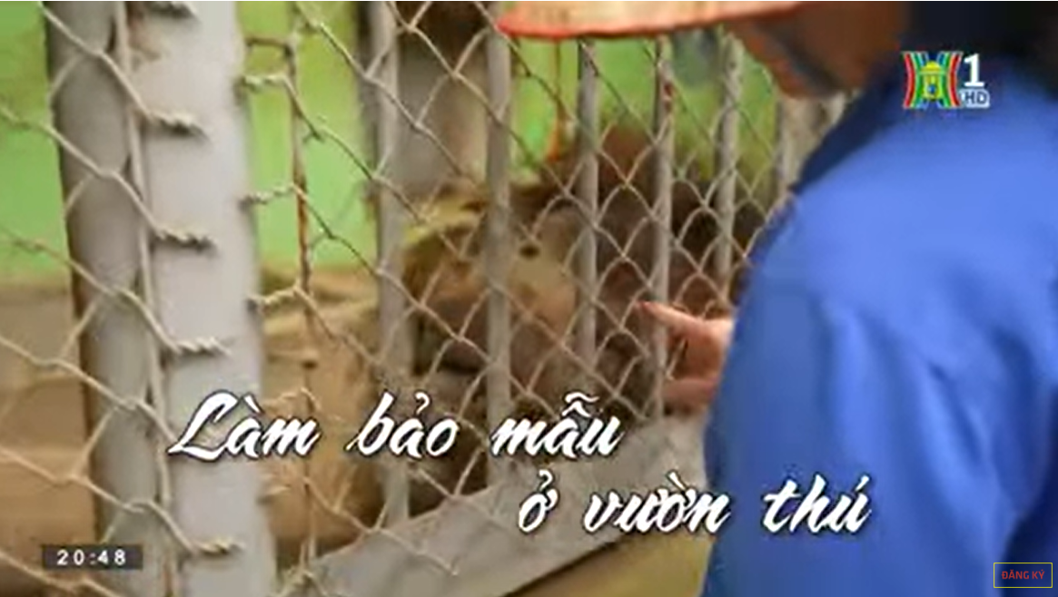
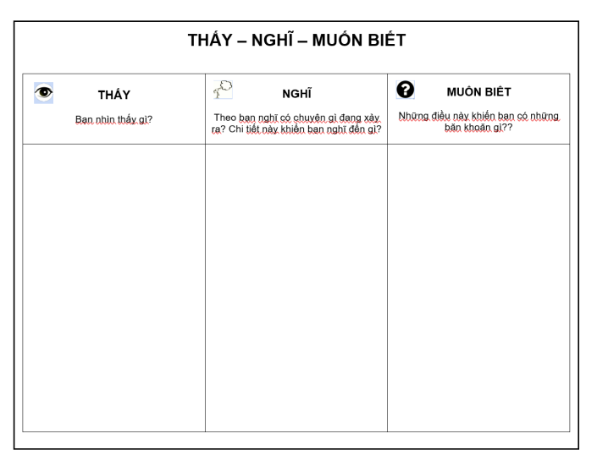
Hoạt động Thấy – Nghĩ – Muốn biết
Xem đoạn video sau
https://www.youtube.com/watch?v=EgkTjd3_xa8
Điền thông tin vào bảng Thấy- Nghĩ – Muốn biết
Notes:
Khi hỏi trẻ nghĩ gì? Luôn hỏi trẻ vì sao con nghĩ thế? Chi tiết nào khiến con nghĩ vậy?
→ Bài học từ hoạt động này :
+ Phát triển ngôn ngữ : làm quen chữ viết (thông qua ghi chép của cô)
+ Tạo bước đệm cho việc nói trước đám đông : thảo luận trong nhóm nhỏ, rồi chia sẻ cho cả lớp.
+ Rèn luyện kỹ năng trình bày, thuyết trình trước đám đống
+ Ghi nhớ, hiểu ý kiến của người khác
+ Chấp nhận sự khác biệt của người khác
+ Học lẫn nhau
+ Luôn luôn quan sát, miêu tả chi tiết, liên hệ thông qua các chi tiết, giúp mình hiểu thêm điều gì, mình muốn tìm hiểu thêm gì. → giáo viên cần khích lệ trẻ đặt càng nhiều câu hỏi càng tốt.
→ Tạo cho trẻ thói quen tư duy (cần phải lặp đi lặp nhiều lần)

Slide 9
Khi hỏi trẻ nghĩ gì? Luôn hỏi trẻ vì sao con nghĩ thế? Chi tiết nào khiến con nghĩ vậy?
→ Bài học từ hoạt động này :
+ Phát triển ngôn ngữ : làm quen chữ viết (thông qua ghi chép của cô)
+ Tạo bước đệm cho việc nói trước đám đông : thảo luận trong nhóm nhỏ, rồi chia sẻ cho cả lớp.
+ Rèn luyện kỹ năng trình bày, thuyết trình trước đám đống
+ Ghi nhớ, hiểu ý kiến của người khác
+ Chấp nhận sự khác biệt của người khác
+ Học lẫn nhau
+ Luôn luôn quan sát, miêu tả chi tiết, liên hệ thông qua các chi tiết, giúp mình hiểu thêm điều gì, mình muốn tìm hiểu thêm gì. → giáo viên cần khích lệ trẻ đặt càng nhiều câu hỏi càng tốt.
→ Tạo cho trẻ thói quen tư duy (cần phải lặp đi lặp nhiều lần)

Slide 10
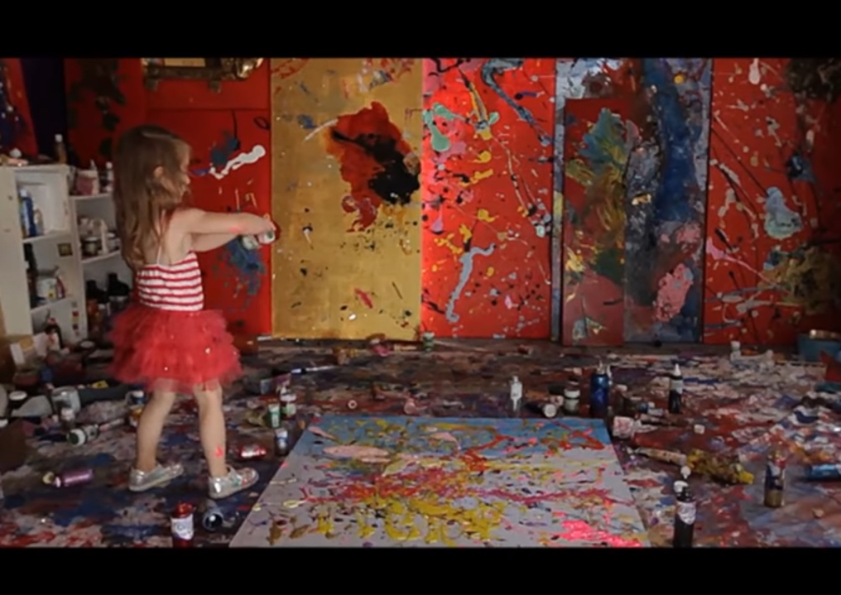
Hoạt động THẤY – NGHĨ – MUỐN BIẾT
trong các hoạt động khác nhau :
Tạo hình
Xem video : Aelita Andre – Prodigy of colour exhibition in New York City
https://youtu.be/23hWMvSrZx8

Slide 11
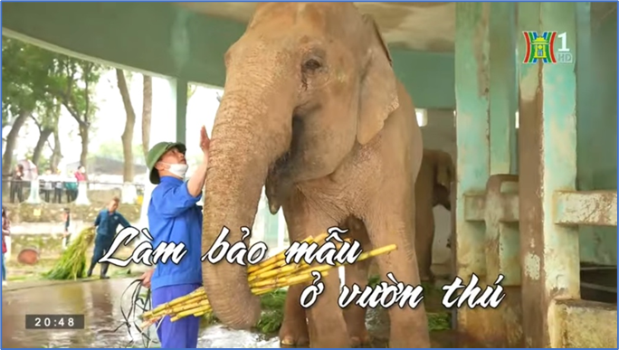
Hoạt động: Đĩa lót
Xem video : Làm bảo mẫu ở vườn bách thú (Video có tiếng)
https://youtu.be/EgkTjd3_xa8

Slide 12
Hoạt động nhóm (giáo viên sẽ đi qua các nhóm lắng nghe, quan sát và sẽ điều chỉnh/ can thiệp sau khi chia sẻ)
Trả lời các câu hỏi :
+ Công việc hàng ngày của người chăm sóc thú dữ là gì?
+ Người chăm sóc thú dữ nghĩ như thế nào về công việc của mình?
+ Bạn nghĩ như thế nào về người chăm sóc thú dữ và công việc của họ?
+ Chúng ta có thể làm gì để giúp đỡ những người chăm sóc thú dữ trong vườn bách thú?
Thêm các câu hỏi vào ô trống ở giữa
Trao đổi thông tin với nhóm bên cạnh
Chia sẻ với cả lớp
→ Một điều học được từ nhóm bạn là gì?
Khi ghép nhóm xong câu hỏi đặt ra là : Con nghe được gì/ học được gì từ bạn?
Giúp trẻ tập trung lắng nghe, những gì bạn nói có gì giống và khác với mình, từ đó tạo tư duy và kiến thức khắc sâu hơn với trẻ.
→ Kỹ năng liên hệ vô cùng quan trọng: Khi nói những cái mới phải liên hệ với những cái cũ
GV có thể giúp trẻ chỉnh sửa những suy nghĩ của mình, tạo cơ hội để trẻ tự nghĩ ra các phương án để thử → tạo cho trẻ cơ hội tự chủ , luôn muốn biết, tò mò tìm hiểu những vấn đề xung quanh→ tạo nền tảng cho việc học suốt đời.
GV có thể tạo một bức tường câu hỏi → hình thành thói quen đặt câu hỏi.

Slide 13
Hoạt động: Đĩa lót
Tìm hiểu về nghề nuôi thú dữ trong vườn bách thú
1.Công việc hàng ngày của người chăm sóc thú dữ là gì?
2. Người chăm sóc thú dữ nghĩ như thế nào về công việc của mình?
3. Bạn nghĩ như thế nào về người chăm sóc thú dữ và công việc của họ?
4. Chúng ta có thể làm gì để giúp đỡ những người chăm sóc thú dữ trong vườn bách thú?

Slide 14

Hoạt động: Vận dụng trí tuệ tập thể
Đề tài: Hãy chia sẻ suy nghĩ/ý kiến/ hiểu biết của bạn về vườn bách thú
Suy nghĩ cá nhân
Hãy viết /vẽ càng nhiều càng tốt trên tờ giấy nhãn
Đọc to cho cả nhóm ý kiến của mình và dán lên tờ giấy A0 chung của cả nhóm
Phân nhóm ý kiến chung của cả nhóm

Slide 15
Nguyên tắc :
+ Không phán quyết, không phán xét
+ Khuyến khích các ý tưởng điên rồ
+ Dựa trên những ý tưởng của người khác (luôn có “và” : Bạn nói cái này “và” tôi nói cái này)
+ Tập trung vào chủ đề : luôn chú ý đến suy nghĩ của trẻ đang ở đâu, tránh cho trẻ đi lạc hướng
+ Một người nói, mọi người hiểu : lắng nghe người khác nói và bổ sung ý tưởng
+ Số lượng : trong thời gian nhất định cần có nhiều ý tưởng nhất có thể.
Hoạt động nhóm : ( sử dụng cả chữ viết và hình ảnh, ưu tiên hình ảnh, dùng bút màu, giấy màu khác nhau.)
B1: Viết ý kiến của mình vào giấy màu
B2: Dán các ý kiến lên giấy A0
B3: Đọc toàn bộ các ý kiến, phân loại các ý tưởng giống nhau
B4: Tổng hợp các ý tưởng ở bao nhiêu nhóm

Slide 16
Hoạt động: Vận dụng trí tuệ tập thể
Đề tài: Điều gì, hình ảnh gì xuất hện trong đầu bạn khi nghe thấy từ mùa hè.
Suy nghĩ cá nhân
Hãy viết /vẽ càng nhiều càng tốt trên tờ giấy nhãn
Đọc to cho cả nhóm ý kiến của mình và dán lên tờ giấy A0 chung của cả nhóm
Phân nhóm ý kiến chung của cả nhóm
Hoạt động vận dụng trí tuệ tập thể sử dụng sau hoạt động thấy nghĩ muốn biết
Với nội dung bàn luận về vấn đề thì có thể sử dụng lúc nào cũng được

Slide 17
Hoạt động: Các hướng la bàn
Cách tiến hành :
Đưa ra một vấn đè cho trẻ cùng suy ngẫm
Lần lượt đặt câu hỏi và lấy thông tin theo thứ tự các hướng :
* Hướng 1 : Đông (Ô phía dưới bên phải) – East = excitements : Điều khiến mình cảm thấy hứng thú
→ Điều gì khiến các con thích thú/ phấn khích về vấn đề này?
* Hướng 2 : Tây (Ô trên bên trái) – West = worrisome : Điều khiến mình thấy lo lắng, băn khoăn
→ Điều gì khiến các con lo lắng về vấn đề này?
* Hướng 3 : Bắc (Ô trên bên phải ) – North = need to know: Những điều cần biết, thêm thông tin
* Hướng 4 : Nam (Ô dưới bên Trái) – Sounth = stance, step, suggestions : Gợi ý, quan điểm, có suy nghĩ gì về ý tưởng đó, kế hoạch của bạn là gì?
Mục đích :
Xem xét một quan điểm/ ý tưởng từ nhiều góc độ khác nhau
Xác định các phần cần thu thập thêm thông tin
Đánh giá đưa ra nhận định cá nhân

Slide 18
Hoạt động: Các hướng la bàn
Tình huống:
Lớp mẫu giáo lớn A1 đang rất sôi nổi bàn tán vì cô giáo thông báo một tin quan trọng. Ban giám hiệu nhà trường đã đồng ý cho lớp được đi cắm trại ở công viên Yên Sở.
Sử dụng thói quen suy nghĩ các hướng la bàn để phân tích những suy nghĩ của học sinh lớp MGL A1 trong tình hướng trên
Các hướng la bàn

Slide 19

Hoạt động : Hình dung và dự đoán
Hãy nhắm mắt lại và tưởng tượng mình vừa đặt chân đến công viên Yên sở. Hình dung bạn vừa bước xuống xe. Thứ đầu tiên bạn nhìn thấy là gì? Hãy đi dạo quanh một vòng công viên. Bạn nhìn thấy gì khi đi quanh công viên? Trong công viên có những người nào?Có những hoạt động gì đang diễn ra ở đây? Bạn nghe thấy âm thanh gì? Bạn ngửi thấy mùi gì?

Slide 20
Hoạt động : Hình dung và dự đoán
Nghe và dự đoán câu chuyện. Bạn hãy hình dung và dự đoán câu chuyện tiếp theo như thế nào. Hãy vẽ/ viết tiếp câu chuyện của nhóm bạn.

Slide 21


Slide 22
